Slide 1
第3章 串

Slide 2
3 串
串（string）也称为字符串。
本身也是线性表，是一种特殊的线性表（数据元素之间的关系是线性关系），特殊在其数据元素来自于字符集这个数据对象。
字符：a-z, 0-9, *, 等
一个串一般记作：
S = ‘a₁a₂...a_{n}’
注意：需要加单引号，why？

Slide 3
§4.1 串的定义及逻辑结构
2、串结构的特点:
数据元素都是字符，它的操作的对象跟以往的普通线性表不同，一般不再是单个数据元素，而是一组数据元素。
3、串的一些术语:
空 串：长度为零的字符串，n=0，用Ǿ 表示 ；
空格串：数据元素都是空格的字符串，用‘ ’表示；
串长度：串中字符的个数；
  s1＝”data” //串长度为4
  s3＝”” //空串，长度为0
  s4＝” ” //空格串，长度为2

Slide 4
§4.1 串的定义及逻辑结构
一、串的定义及逻辑结构
1、串(String)定义:
本身也是线性表，是一种特殊的线性表（数据元素之间的关系是线性关系），特殊在其数据元素来自于字符集这个数据对象。
字符：a-z, 0-9, *, 等
它是有限字符集中的零个或多个字符组成的有限序列。

Slide 5
§4.1 串的定义及逻辑结构
一、串的定义及逻辑结构
串(String)的形式化描述:
String = (D, R)
D ={a_{i} | a_{i}∈ CharacterSet， i=1, 2, ..., n, n>=0}
R ={<a_{i-1},a_{i}> | a_{i-1}, a_{i} ∈D, i= 2, 3, ..., n}

Slide 6
§4.1 串的定义及逻辑结构
子串：串中连续的任意个字符组成的子序列，
称为该串的子串；
主串：包含子串的串；
字符在串中的位置：字符在串中的序号（即第几 个数据元素，从1开始）；
子串在串中的位置：子串的第一个字符在主串中 的位置；
串相等：两个串的长度相等，且各对应位置处的 字符都相等；

Slide 7
§4.1 串的定义及逻辑结构
例如：设A和B分别为
A=‘This is a string!’
B=‘is’
则:
(1) A的长度为17，B的长度为2；
(2) B是A的子串，A为主串。
(3) B在A中出现了两次，其中首次出现所对应的主串位置是3。因此，称B在A中的序号（或位置）为3。

Slide 8
§4.1 串的定义及逻辑结构
二、串结构上常见的操作
1. 串赋值(创建) StrAssign(S,chars) ;
2. 求串长度 StrLength(S)
3. 串联结 Concat(&T,S1,S2)
4. 取子串 SubString(&Sub,S,start,len)
5. 定位 Index(S,T,pos)
6. 串复制 StrCopy(&T,S);
7. 判空 StrEmpty(S);
8. 串比较 StrCompare(S,T);
9. 串替换 Repacle(&s, t, v)
10.串插入 StrInsert(&s, pos, t)
11.串删除 StrDelete(s, pos, len)

Slide 9
§4.1 串的定义及逻辑结构
1. 串赋值(创建) StrAssign (S, chars) ;
  Chars是一个字符串常量，操作结果是生成一个值等于chars的串S
2. 求串长度StrLength(S)
  求串S中字符的个数
3. 串联结Concat(&T, S1, S2)
  将S1和S2连接起来，结果保存到T中。
4. 取子串SubString(&Sub,S,start,len)
  从主串S中取出从第start位置开始，其长度为len的子串，返回值放到sub中，
  注意：1≤start≤StrLength(S)，
  且0≤len≤StrLength(S)-start+1

Slide 10
§4.1 串的定义及逻辑结构
5. 定位Index (S, T, pos)
  1≤pos≤StrLength(S)
  若主串S中第pos个字符之后存在子串T，则返回第一个子串在S中的位置；否则函数返回值为0，表示不存在该子串。
  例： S=‘Mary is his sister’
  T=‘is’
  pos=8
  Index (S, T, pos) ??
6. 串复制StrCopy(&T, S);
  由串S复制到串T
7. 判空StrEmpty(S);
  判断串S是否为空串

Slide 11
§4.1 串的定义及逻辑结构
8. 串比较StrCompare(S, T);
  比较串S与串T的大小
    若s>t则返回值>0；
    若s=t则返回值=0；
    若s<t则返回值<0；
  注意比较规则：从左往右，依次比较每个字符，直到 出现差异、或者其中一个串结束为止
  常见ASCII码的大小规则：0~9＜A~Z＜a~z
    例： ‘ ABC’与‘ ACDE’谁大？ ‘ABC’与‘ ABC123’谁大？
  思考：S和t相等的条件是什么？
9.串替换Repacle (&S, t, v)
  用串v替换主串S中出现的所有串t。(t->v)
  对已经替换的字符不进行重复替换
    例：S=‘hissister’, t=‘is’, v=‘i’, Replace( s, t, v) ??

Slide 12
§4.1 串的定义及逻辑结构
10. 串插入StrInsert (&s, pos, t)
  在串s的第pos个字符之前插入串t。
  注意：1≤pos≤StrLength(S)+1
    例：s=‘hissister’, pos=5, t=‘abc’,
  StrInsert (&s, pos, t)??
11. 串删除StrDelete (s, pos, len)
  从串s中删除第pos个字符起长度为len的子串。
  注意：1≤pos≤StrLength(S)-len+1
    因为：pos≥1，且 StrLength(S)-pos+1 ≥len
    例： s=‘hissister’, pos=4, len=3,
      StrDelete (s, pos, len) ??

Slide 13
§4.1 串的定义及逻辑结构
可以看出：串的操作有一个特点，即对一组
数据元素进行操作！！
其中：
串赋值： StrAssign(S,chars)；
串比较： StrCompare(S,T)；
求串长度： StrLength(S)；
串联结： Concat(&T,S1,S2)；
求子串： SubString(&Sub,S,start,len)。
这五种操作构成串类型的最小操作子集，即其他操作均可在这个最小操作子集上实现。

Slide 14
§4.1 串的定义及逻辑结构
例如：定位操作Index (S, T, pos)算法如下：
int Index(String S, String T, int pos)
{/*T为非空串，返回主串S中从第pos个字符开始的与T相同的子串的位置*/
if (pos>0)
{
int n = StrLength (S);
int m = StrLength (T);
int i = pos;
while (i<=n-m+1)
{
SubString (sub, S, i, m);
if (!StrCompare (sub, T))
++i;
else return i; }
}
return 0;
}

Slide 15
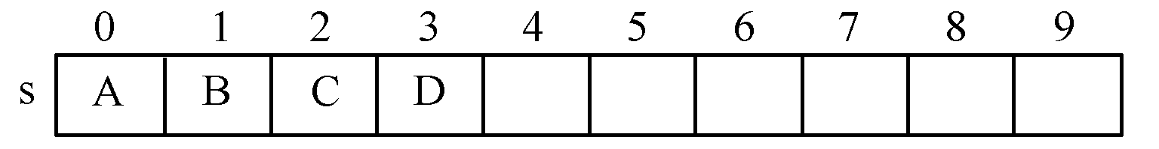
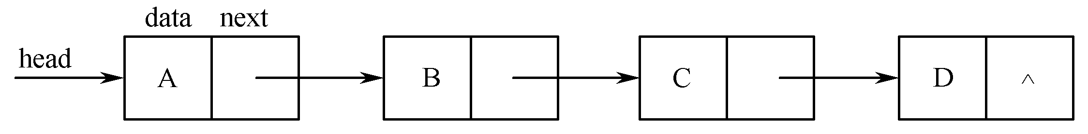
3.2 串的存储结构
因为串是特殊的线性表，故其存储结构与线性表的存储结构类似，只不过由于组成串的结点为单个字符。
串有两种计算机内表示方法：
串的顺序存储结构
串的链式存储结构

Slide 16
§3.2.1 顺序存储表示
§3.2 串的表示和实现
1、存储方式：同一般线性表的顺序存储结构完全
相同。用一组地址连续的存储单元存储串的字符
序列，用curlen指示串的长度。
maxlen
ch
curlen
2、特点：
思想简单、编程方便

Slide 17
§3.2 串的表示和实现
3、虚拟实现
#define maxstrlen 255
typedef char sstring[maxstrlen];
sstring s; s是一个可容纳255个字符的顺序串。
（1）以‵\0′表示串值的字符串终结。
（2）空出sstring[0]的位置，专门保存长度，实际的元素从sstring[1]开始存。

Slide 18
§4.2 串的表示和实现
4、顺序存储表示的缺点
时间效率低：
插入、删除需要移动连续的字符
最坏事件复杂度O（n）
空间效率低：
往往需要多分配空间，但无法完全利用
一旦超出了上界maxstrlen ，（比如在串联结、串插入、串置换等操作中），则约定为“截尾法”
如何解决该问题呢？
链式存储空间

Slide 19
§3.2.3 串的单链式存储结构
§3.2 串的表示和实现
以单链表方式来存储串值。
typedef struct node{
char data;
struct node *next;
} LString;
data
next
s=‘comput’
c
o
m
p
u
t ^

Slide 20
3.3 串的操作
串的基本操作
  建立一个空串。
  求串的长度。
  连接两个串。
  求子串。
  查找子串。

Slide 21
2．串的顺序存储结构实现基本操作
public class String1 //串的数组实现
{
private char table[]; //用字符数组表示串
private int number=0; //记载串的长度
public String1() //构造空串
{
table=new char[80];
number=0;
}
}

Slide 22
2．串的顺序存储结构实现基本操作

Slide 23
3．串的链式存储结构实现基本操作
package ds_java; //声明包
public class StringNode //单向链表的结点结构
{
public char data; //存放结点值
public StringNode next; //后继结点的引用
public StringNode(char c) //构造值为c的结点
{
data=c;
next=null;
}
public StringNode()
{
this('?');
}
}

Slide 24
以链式存储结构实现串的String2类

Slide 25
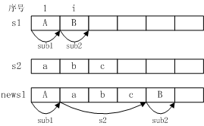
4．串的其他操作
（1）串的插入
public String3 insert(int i,String3 s2)
{ //将s2插入到主串第i位置处
String1 sub1,sub2;
sub1=this.substring(1,i-1);
sub2=this.substring(i,this.length1()-i+1);
String3 news1=new String3();
news1.concat(sub1);
news1.concat(s2);
news1.concat(sub2);
return news1;
}

Slide 26
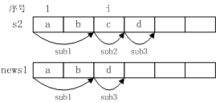
（2）串的删除
public String3 delete(int i,int n)
{ //删除串中第i位置开始的长度为n的子串
String1 sub1,sub2,sub3;
sub1=this.substring(1,i-1);
sub2=this.substring(i,n);
sub3=this.substring(i+n,this.length1()-i-n+1);
String3 news1=new String3();
news1.concat(sub1);
news1.concat(sub3);
return news1;
}

Slide 27
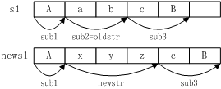
（3）串的替换

Slide 28
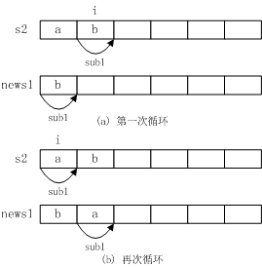
（4）串的逆转
public String3 reverse()
{
int i;
String1 sub1;
String3 news1=new String3();
for(i=this.length1();i>=1;i--)
{
sub1=this.substring(i,1);
news1.concat(sub1);
}
return news1;
}

